Slide 1


Babastudio

Slide 2


API SHOP
Buat Project baru:
buat project baru dengan nama apiShop
npm init -y
install bahan - bahan yang di perlukan
npm i -s express nodemon bodyparser mongoose
4. setting nodemon pada package.json
5. buat folder baru controller, router, models
mkdir controller router models

Slide 3
API SHOP
6. buat index.js
touch index.js
7. pada folder router buat router.js
8. pada folder controller buat productsController.js
9. pada folder models buat product.js

Slide 4
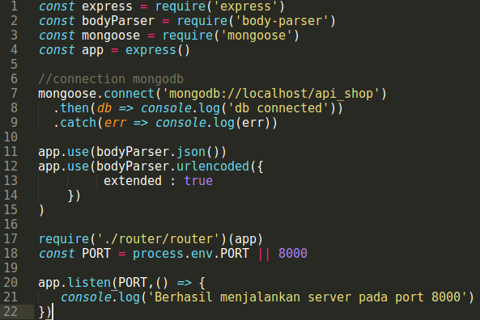
API SHOP
index.js

Slide 5
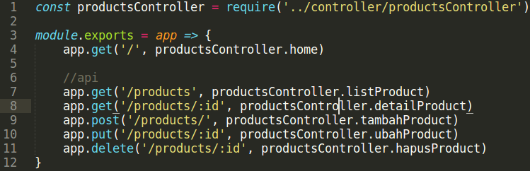
API SHOP
router.js

Slide 6
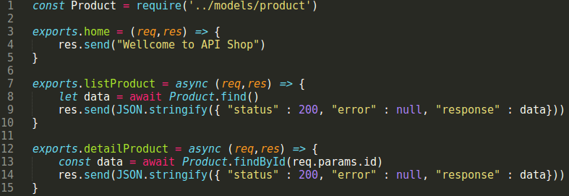
API SHOP
productsController.js

Slide 7
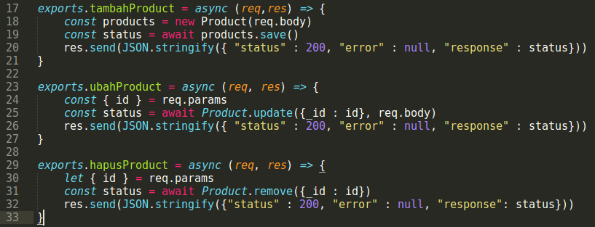
API SHOP
productsController.js

Slide 8
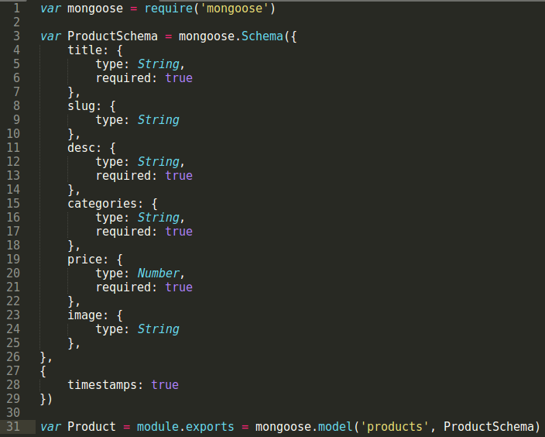
API SHOP
product.js
Notes:
>>>>>>>>>>>>>>>>>>>>>>>>>>>>> KETERANGAN <<<<<<<<<<<<<<<<<<<<<<<<<<<<<
Jika ini sudah silahkan di test APInya pada postman dengan link sesuai yang ada pada router

Slide 9
API SHOP
Jalankan api pada postman:
Jalankan api untuk tambah product dengan value image di ambil dari base64

Slide 10
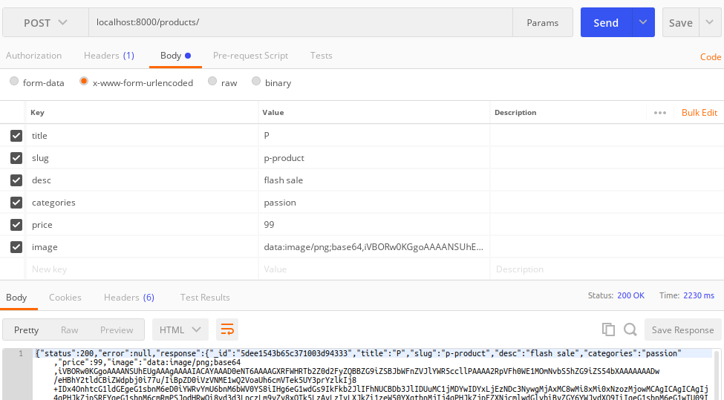
API SHOP

Slide 11
API SHOP
Jalankan api pada postman
2. Jalankan api untuk menampilkan semua produk dan satu produk

Slide 12
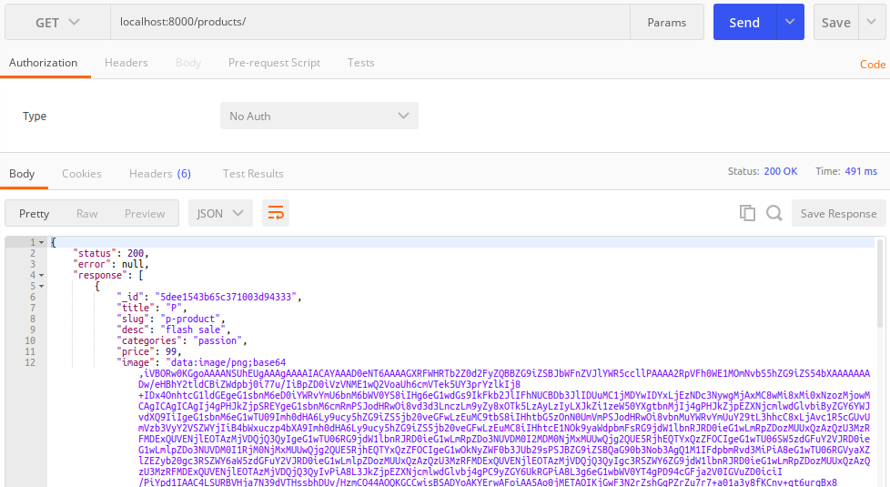
API SHOP

Slide 13
API SHOP
Jalankan api pada postman:
3. Jalankan api untuk update produk

Slide 14
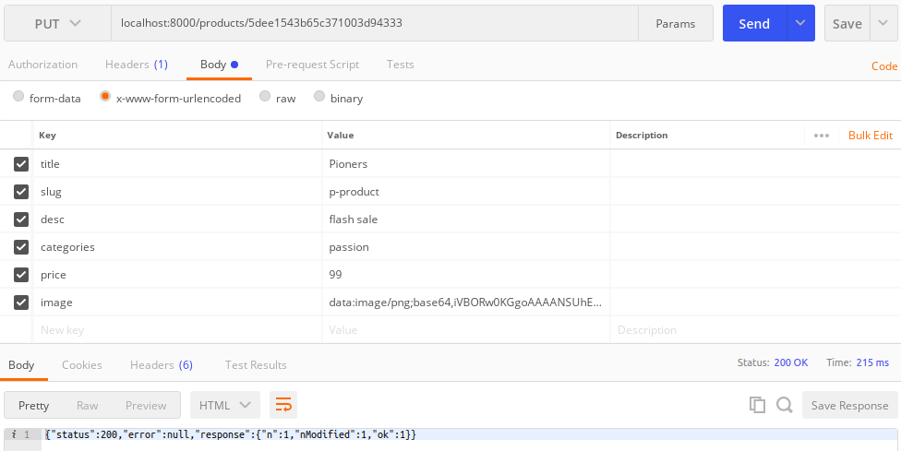
API SHOP

Slide 15
API SHOP
Jalankan api pada postman:
4. Jalankan api untuk delete produk

Slide 16
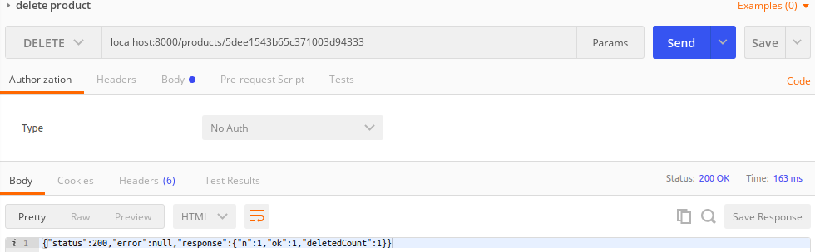
API SHOP

Slide 17
LATIHAN
Buat API user:
buat CRUD untuk user
schema user:
username : string
password : string
email : string
alamat : string
noTelp : string
timestamp

